Slide 1
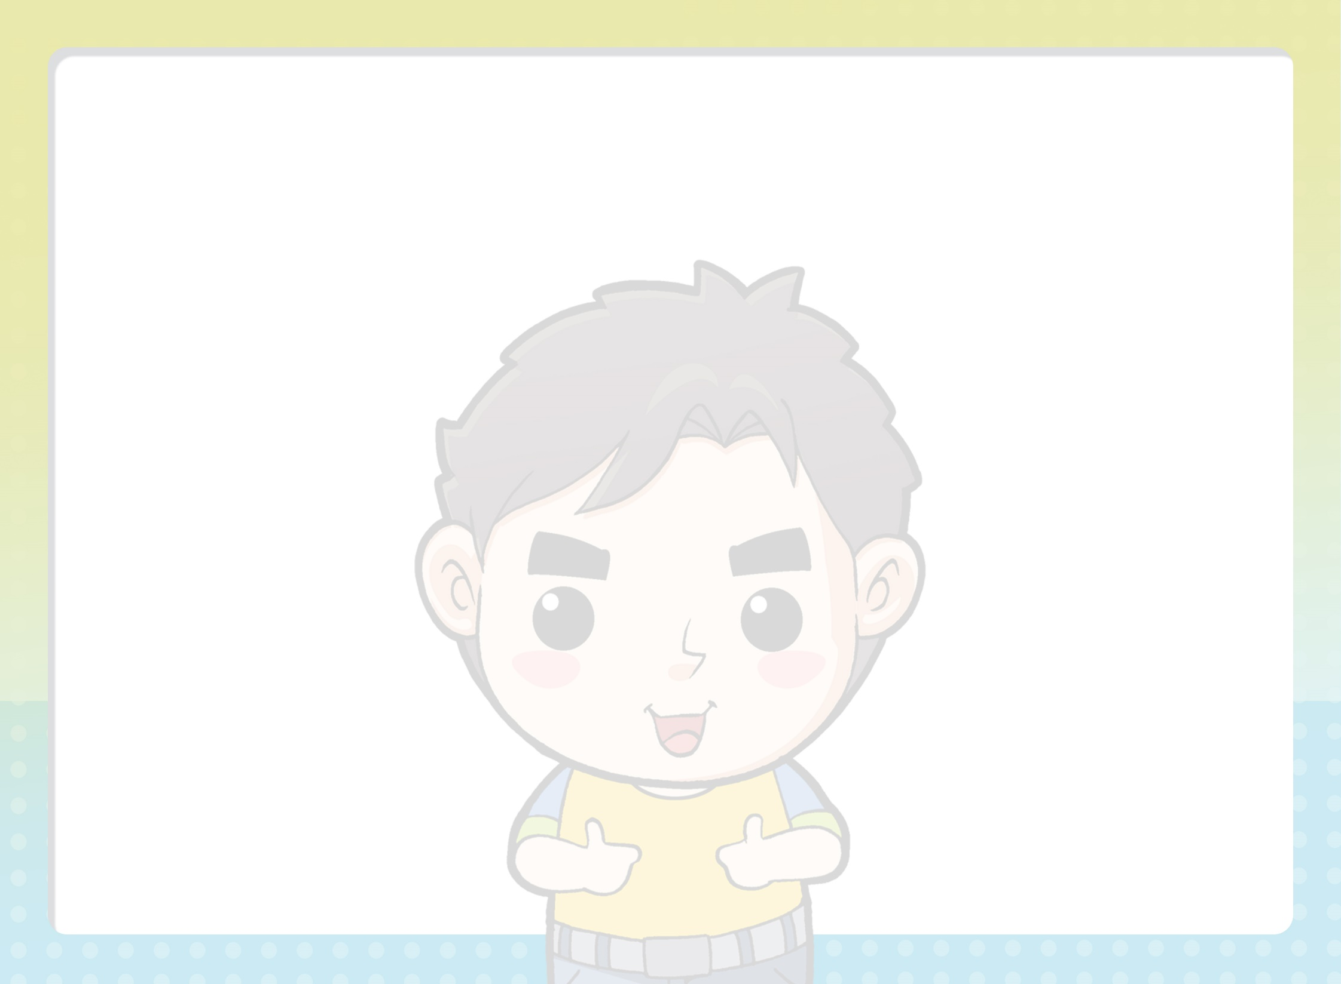
แผนการสร้างเสริมพฤติกรรมการบริโภคอาหารของนักเรียนชั้นมัธยมศึกษาตอนต้น เพื่อลดปัจจัยเสี่ยงจากโรคไม่ติดต่อเรื้อรัง (NCDs)
ชุดกิจกรรม (Module) ที่ 3 “ฉลาดเลือก ฉลาดกิน”
กิจกรรม “รวมพลัง คำนวณสารอาหาร”

Slide 2
วิธีการเล่น
ครูแจกการ์ดที่มีค่าพลังงาน น้ำตาล ไขมัน และโซเดียม ให้นักเรียนคนละ 1 ใบ ให้นักเรียนนำการ์ดมาแขวนคล้องคอไว้ โดยการ์ดหนึ่งใบจะมี 2 ด้าน ในแต่ละด้านมีค่าพลังงาน น้ำตาล ไขมัน และโซเดียม สลับกัน เช่น นักเรียน อาจได้ การ์ดที่หน้าหนึ่งเป็นค่าพลังงาน อีกด้านหนึ่งเป็นน้ำตาล นักเรียนอีกคนอาจได้การ์ดที่มีด้านหนึ่งมีค่าไขมันอีกด้านมีค่าโซเดียม สลับกันกันไป
2. นักเรียนจะต้องแขวนการ์ดตลอดเวลา ห้ามถอดวาง แต่สามารถถอดเพื่อสลับด้านของการ์ดได้

Slide 3
3. ครูให้นักเรียนช่วยกันจัดห้องเรียน โดยให้เก็บโต๊ะเก้าอี้ให้ชิดด้านผนัง เพื่อให้เหลือพื้นที่ตรงกลางห้อง เพื่อเล่นกิจกรรม
4. ครูให้นักเรียนแบ่งออกเป็นสองกลุ่ม ๆ ละเท่ากัน มารวมกลุ่มกันกลางห้องเรียน โดยแบ่งนักเรียนออกเป็นสองกลุ่ม ให้นักเรียนจดจำการ์ดที่ได้รับว่าได้รับเป็นค่าพลังงาน น้ำตาล ไขมัน และโซเดียมมีค่าเท่าใด
5. ครูให้นักเรียนฟังคำสั่ง ให้จัดกลุ่มตามโจทย์ที่ครูกำหนด กลุ่มไหนทำถูกต้องก่อนกลุ่มนั้นได้ 1 คะแนน เมื่อเล่นครบ กลุ่มไหนได้คะแนนมากกว่าเป็นผู้ชนะ

Slide 4
กติกาสำหรับการเล่นเกม
ให้ทั้งสองกลุ่มแข่งขันกันจัดสมาชิกในกลุ่มให้มีค่าพลังงาน ค่าน้ำตาล ค่าไขมัน ค่าโซเดียม ตามที่กำหนด กลุ่มที่ได้ค่าต่างๆ ตามที่กำหนด ถือว่า ชนะ ได้คะแนน 1 คะแนน แพ้ได้ 0 คะแนน ดังนี้

Slide 5
ข้อ 1 ให้จัดสมาชิก 9 คน ให้ได้ค่าต่างๆ ตามที่กำหนด
พลังงาน(กิโลแคลอรี) | น้ำตาล(กรัม) | ไขมัน(กรัม) | โซเดียม (มิลลิกรัม)
1000 | 45 | 40 | 1200

Slide 6
ข้อ 2 ให้จัดสมาชิก 7 คน ให้ได้ค่าต่างๆ ตามที่กำหนด
พลังงาน(กิโลแคลอรี) | น้ำตาล(กรัม) | ไขมัน(กรัม) | โซเดียม(มิลลิกรัม)
800 | 30 | 30 | 1000

Slide 7
ข้อ 3 ให้จัดสมาชิกให้น้อยที่สุด ให้ได้ค่าต่างๆ ตามที่กำหนด
พลังงาน(กิโลแคลอรี) | น้ำตาล(กรัม) | ไขมัน(กรัม) | โซเดียม (มิลลิกรัม)
700 | 20 | 40 | 800

Slide 8
ข้อ 4 ให้จัดสมาชิกให้มากที่สุด ให้ได้ค่าต่างๆ ตามที่กำหนด
พลังงาน(กิโลแคลอรี) | น้ำตาล(กรัม) | ไขมัน(กรัม) | โซเดียม (มิลลิกรัม)
700 | 20 | 40 | 800

